Slide 1
第三章 逻辑门电路
前面：基本逻辑运算（逻辑门）做为黑匣子，只关心
输入、输出间的逻辑关系
本章：打开黑匣子，了解内部结构、工作原理，掌握外特性。
两大类结构逻辑门电路：TTL、CMOS

Slide 2
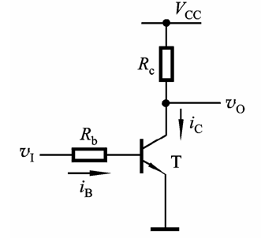
3.2 TTL逻辑门电路
3.2.1 BJT的开关特性
1、BJT的静态开关特性
i_{B} ≈ 0 , i_{C} ≈ 0
开关断开
截止状态
-2V
0.3V
使发射结反偏或小于死区电压
v_{CE} ≈V_{CC}

Slide 3
3.2 TTL逻辑门电路
3.2.1 BJT的开关特性
1、BJT的静态开关特性
i_{B} > I_{BS}
开关闭合
i_{C}≈I_{CS}=V_{CC}/R_{C}
饱和状态
5V
0.2~0.3V
较大正偏电压
c、e间相当于一个受i_{B}控制的开关

Slide 4
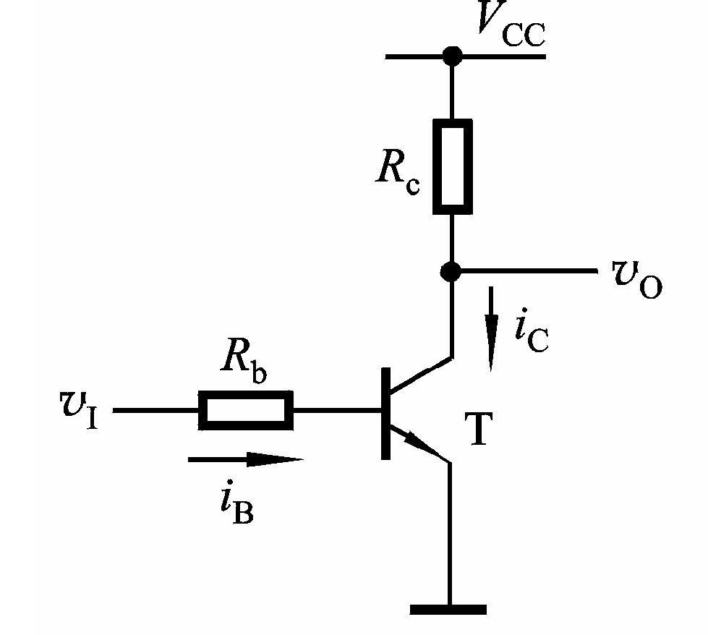
2、BJT的动态开关特性
v_{I}
+V_{B2}
O
t
-V_{B1}
i_{C}
I_{CS}
0.9I_{CS}
0.1I_{CS}
O
t

Slide 5
3.2.2 BJT反相器的动态性能
①当v_{i}<V₁时，T截止,
v_{o}≈+V_{cc}，输出高电平。
②当v_{i}>V₂时，T饱和导通,
v_{o}=V_{CES}≈0.2V，输出低电平。
③当V₁<v_{i}<V₂时，T处于放大状态,
v_{i} 增大，v _{o}减小， v _{o}和 v_{i} 呈近似线性关系 。
v_{O}
截止
放大
饱和
若v_{i}的取值使BJT只工作于截止和饱和态，则
满足非门的逻辑关系，即 L=A
O
v_{I}
V₁
V₂
_
逻辑0
逻辑1
1
A
L=A
传输特性曲线

Slide 6
3.2.3 TTL反相器的基本电路
一. 电路结构
V_{CC}
R_{b1}
R_{c2}
R_{c4}
v_{I}
v_{I}
T₄
负载
T₂
T₁
D
v_{O}
T₃
负载
R_{e2}
BJT反相器

Slide 7
二. 工作原理
倒置的放大状态
V_{CC}
正向偏置
2.1V
0.9V
R_{b1}
R_{c2}
R_{c4}
反向偏置
截止
T₄
v_{I}
T₂
0.2V
T₁
D
0.7V
v_{O}
=0.2V
3.6V
T₃
负载
R_{e2}
实现了：输入高，输出低
全导通，2.1V
饱和

Slide 8
V_{CC}
0.7V
R_{b1}
R_{c2}
R_{c4}
0.9V
T₄
导通
v_{I}
T₂
T₁
D
0.2V
v_{O}
≈5V-1.4V
=3.6V
T₃
负载
导通需2.1V
R_{e2}
截止
实现了：输入低，输出高

Slide 9
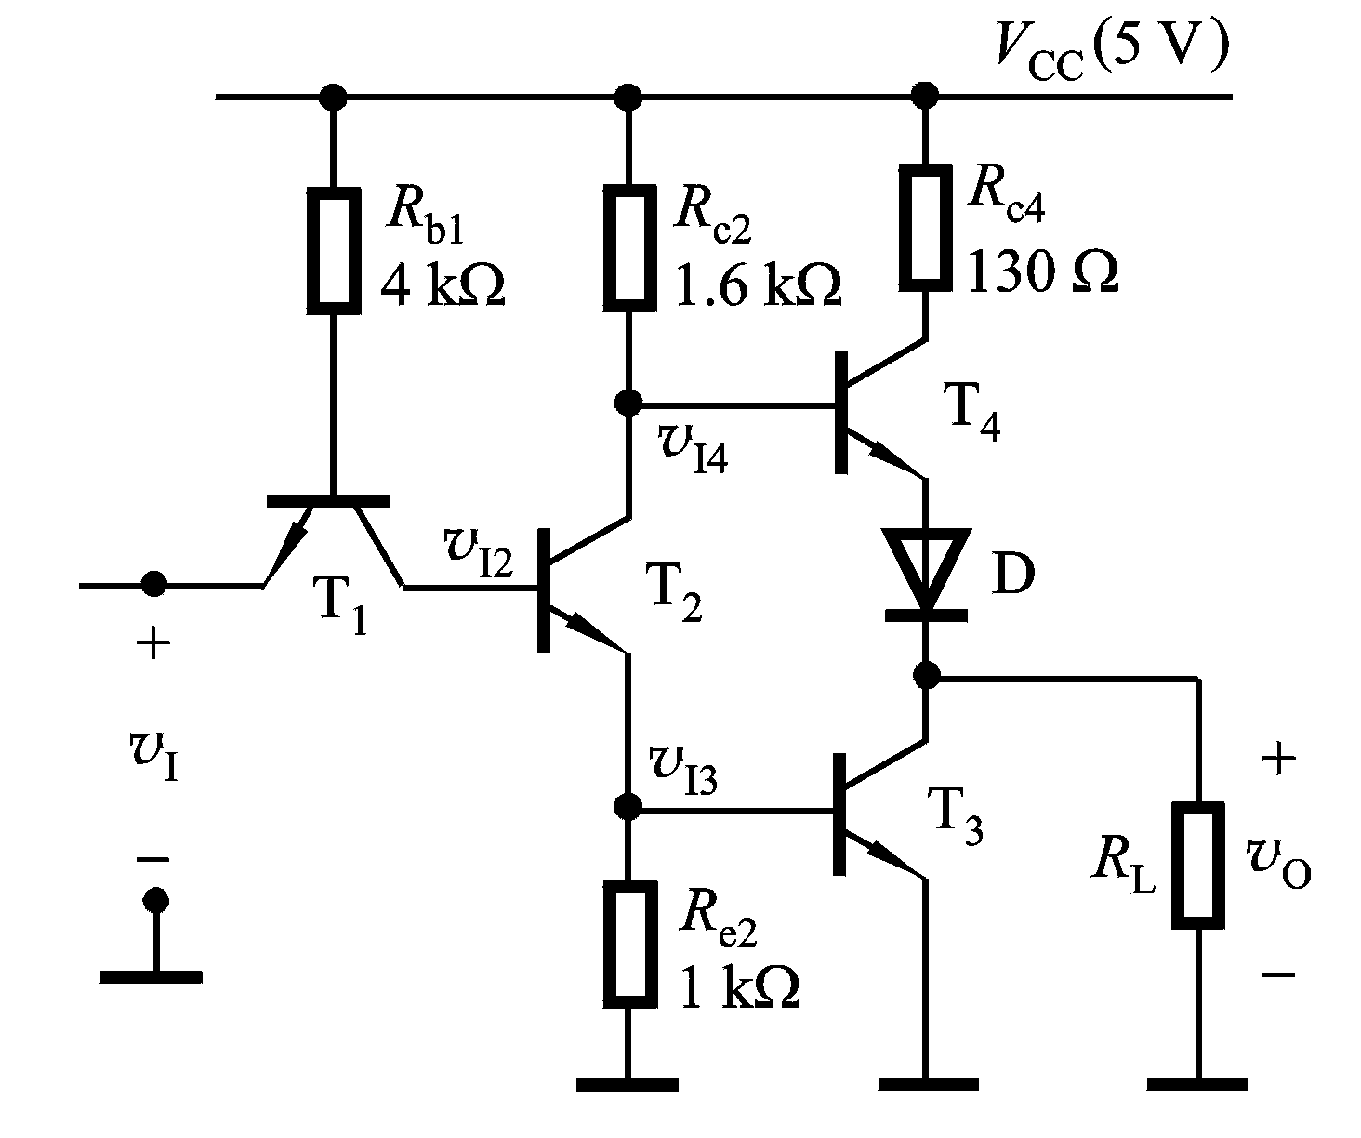
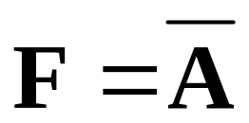
由上分析电路的输出和输入
之间满足非逻辑关系
输出级T₃和T₄总是一个导通而另一个截止，——称为推拉式或推挽式输出电路。
二极管D保证T₃饱和导通时T₄可靠地截止。

Slide 10
四、 TTL反相器的电压传输特性( v_{o}~ v_{i} )
v_{o}
B
A
C
D
E
0.5V
1.2V
v_{i}
1
V
V

Slide 11
3.2.4 TTL逻辑门电路
V_{CC}
1.与非门电路
R_{b1}
R_{c2}
R_{c4}
T₄
A
T₂
T₁
D
v_{I}
v_{O}
B
C
T₃
负载
在TTL反相器的输入级使用多发射极BJT形成。
R_{e2}
可看成几个独立的发射结

Slide 12
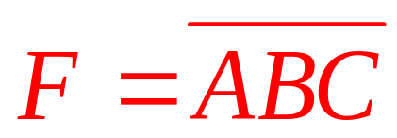
V_{CC}
任一输入为低电平
R_{b1}
R_{c2}
R_{c4}
T₁导通，T₂、T₃截止，T4、D导通→输出高电平。
T₄
A
T₂
T₁
D
v_{I}
v_{O}
B
C
T₃
负载
R_{e2}
全部输入高电平
T₁倒置放大， T₂、T₃饱和导通，T4、D截止→输出低电平。

Slide 13
V_{CC}
R_{b1}
R_{c2}
R_{c4}
T₄
A
T₂
T₁
D
v_{I}
v_{O}
B
C
T₃
负载
TTL与非门输入端悬空？
R_{e2}
相当于输入高电平

Slide 14
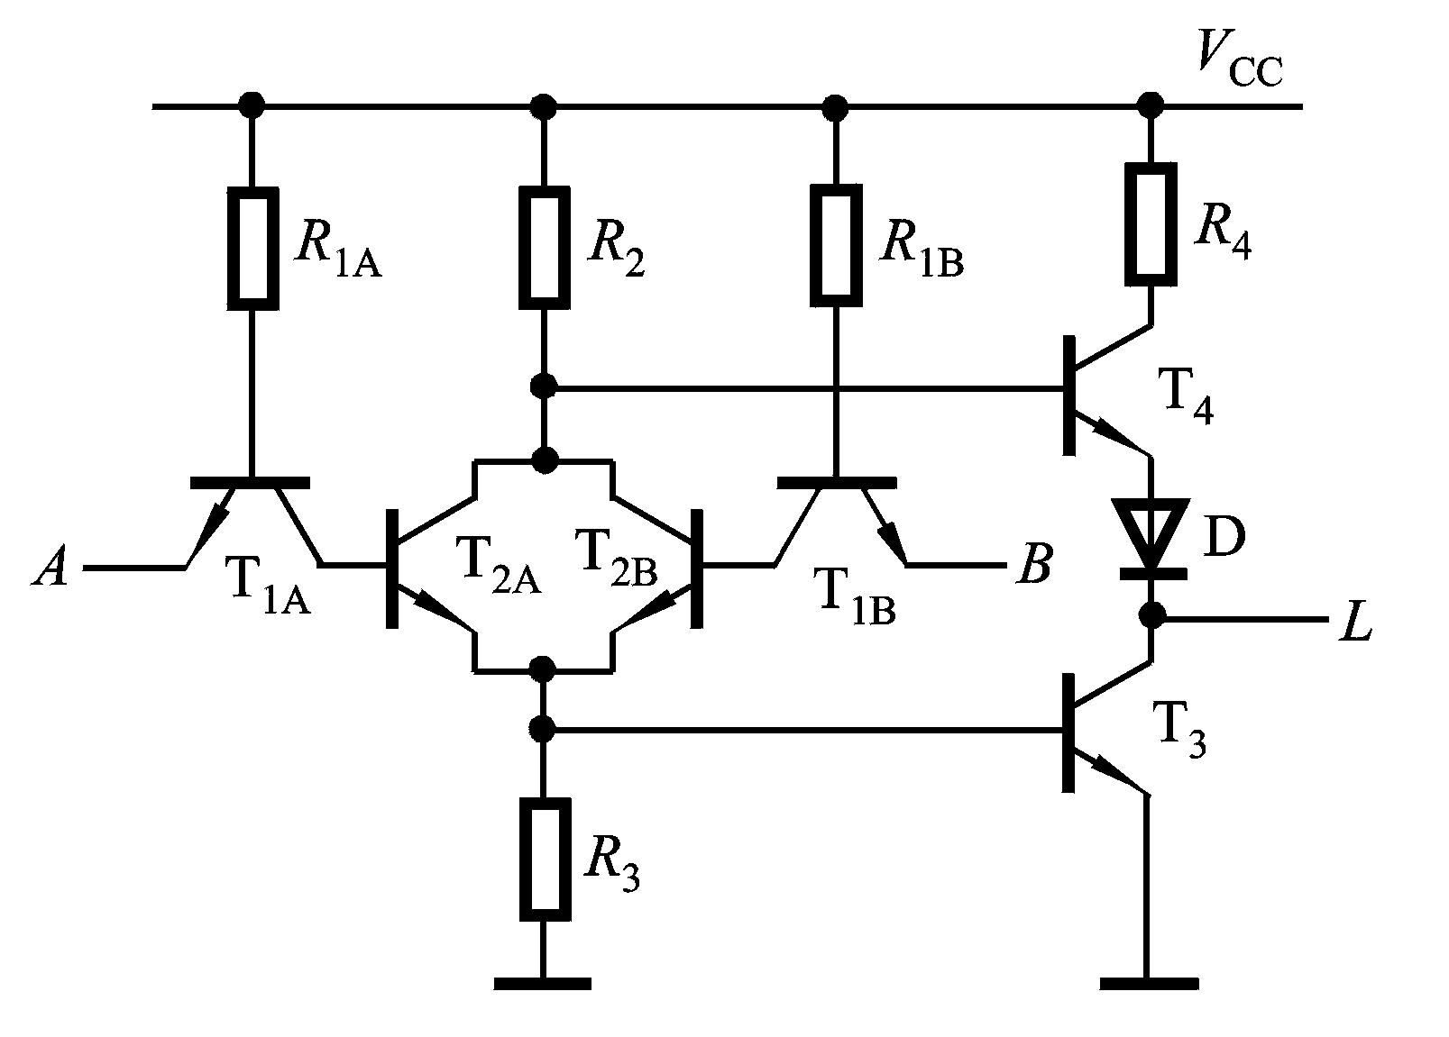
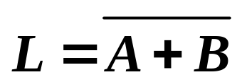
2. TTL或非门
若A、B均为低电平:
T_{2A}和T_{2B}均将截止，
T₃截止。 T₄和D导通，
输出为高电平。
若A、B中只要有一个为
高电平:
T_{2A}或T_{2B}将饱和，
T₃饱和，T₄截止，
输出为低电平。
逻辑表达式

Slide 15
补充： TTL与非门的参数
（3.1.2逻辑电路的一般特性）
1.输出高电平V_{OH}（输入至少一个为0）
1
典型值：3.6V; 标准高电平 V_{OH}=2.7V
2.7V
V_{OH(min)}
（高电平下限值）
2.输出低电平V_{OL}（输入全为1）
0.4V
V_{OL(max)}
典型值：0.2V; 标准低电平 V_{OL}=0.4V
0
（低电平上限值）

Slide 16
3.噪声容限：
高电平噪声容限
V_{OH(min)}
V_{NH} = V_{OH} - V_{IH}
1
2.7V
1
V_{NH}
低电平噪声容限
2V
V_{IH(min)}
V_{NL}= V_{IL} - V_{OL}
V_{IL(max)}
V_{NL}
0.8V
0.4V
0
V_{OL(max)}
0
驱动门
负载门
&
&

Slide 17
4. I_{IL}低电平输入电流
输入短路电流：
1
&
I_{IL}
< 0.4mA
mA

Slide 18
5.高电平输入电流：I_{IH}
1
I_{IH}
mA
&
< 20μA

Slide 19
6.开门电平和关门电平：
与非门一输入端V_{i} ，其余各输入端“1”
V_{ON}: V_{i}由小变大，V_{O} ↘ 到V_{OL}时对应的V_{i}。
1.3V左右
V_{OFF}:V_{i}由大变小，V_{O} ↗ 到V_{OH}时对应的V_{i}。
1.0V左右

Slide 20
7.扇入与扇出数
1）扇入数:与非门输入端的个数
R_{b1}
R_{c2}
图中TTL与非门的扇入数
N_{i}=3
A
T₂
T₁
v_{I}
B
C
R_{e2}
2）扇出数:驱动同类负载门的个数。（反映门电路的带负载能力）
分带灌电流负载和拉电流负载两种情况

Slide 21
VCC
I_{IL}
灌电流负载
R_{c4}
T₄
1
D
0
T₃
I_{IH}
拉电流负载

Slide 22
a.当输出为低电平时的扇出数（灌电流负载）
nI_{IL}过大：
VCC
I_{IL}
超过T₃的集电极允许电流
R_{c4}
I_{OL} :输出低电平电流
T₄
nI_{IL}
I_{IL}
应使
nI_{IL}<I_{OL}
D
T₃
最多能带能灌电流负载门数：
N_{OL}=I_{OL}/I_{IL}
I_{IL}
I_{IL、} I_{OL}可由附录A查出(P504)，计算74LS系列

Slide 23
b)当输出为高电平时的扇出数（拉电流负载）
nI_{IH}过大：
输出高电平不高
VCC
I_{IH}
R_{c4}
I_{OH} :输出高电平电流
使输出保持“1”的最大I_{C4}
T₄
nI_{IH}
I_{IH}
D
应使： nI_{IH}<I_{OH}
T₃
最多能带拉电流负载的门数：
N_{OH}=I_{OH}/I_{IH}
I_{IH}
I_{IH、} I_{OH}可由附录A查出，计算74LS系列

Slide 24
8.传输延迟时间(表征开关速度、动态特性)
输入
t_{Pd=}(t_{PLH}+t_{PHL})/2
称t_{Pd}为门电路的平均延迟时间。ns级
50%
输出
50%
t_{PHL}
t_{PLH}
反相器传输延迟波形图

Slide 25
9.空载功耗
V_{CC}
mA
I_{OC}
与非门不接负载（空载）时的功耗
14
P_{OC}=I_{OC}·V_{CC}
&
7
空载导通功耗：输入全“1”，输出为“0”
P_{ON}=I_{OCL}·V_{CC}
实验测空载导通功耗
空载截止功耗：输入有“0”，输出为“1”
P_{OFF} =I_{OCH}·V_{CC}

Slide 26
10.延时功耗积：
速度越快，功率越大。
引入延时功耗积综合衡量
数字电路的性能。
DP = t_{Pd} P_{D}
DP 越小，性能越好。
图3.1.3（P73）

Slide 27


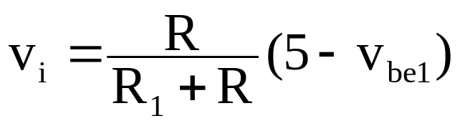
TTL门电路输入端负载特性
R较小时，v_{i}<V_{IL}输入属于低电平，∴ 输出为高电平
+5V
R_{b1}
R_{c2}
R_{c4}
4k
b₁
R较大时,v_{i} >V_{IH}时输入属于高电平，输出为低电平。
c₁
T₄
A
T₂
T₁
B
D
C
v_{O}
R
v_{i}
T₃
实际上，当R较大,v_{i} >V_{IH}时 → V_{b1}被钳位在2.1V， v_{i}被钳位在1.4V。
R_{e2}
_{b}

Slide 28
3.2.5 集电极开路门和三态门电路
1. 集电极开路门：
1)问题的提出：工程上往往希望实现“线与”
线与——直接将几个逻辑门的输出连接起来，连接点处实现
“与” 的逻辑功能
TTL逻辑门不能直接“线与”

Slide 29
V_{CC}
输出高电平的TTL与非门
TTL与非门无论开通或关断，其输出电阻都很低。几十~几百Ω
T₄
形成低阻通路，产生很大电流，超过管子的c极最大允许电流，
烧毁管子
T₃
∴一般的TTL电路不能线与
输出低电平的TTL与非门

Slide 30
2)集电极开路门（OC门）的电路结构
V_{CC}
V_{CC}
R_{b1}
R_{c2}
R_{c4}
R_{P} 上拉电阻
输入全1时，
T₃饱和导通，
v_{O}为“0”；
输入有0时，
T₃截止， v_{O}≈V_{CC}
v_{O}为“1”
T₄
A
T₂
T₁
D
v_{I}
L
B
C
v_{O}
T₃
R_{e2}
A
&
L=A·B·C
TTL与非门的推拉式输出级中，去掉电压跟随器。
B
C

Slide 31
3) 线与的实现
如果3个OC门均输出高电平
v_{O}≈V_{CC}
V_{CC}
1
如果3个OC门均输出低电平
v_{O} ≈0.2V
每个OC门灌入电流=1/3总电流
A
T₃
R_{P} 上拉电阻
R_{e2}
1
L
B
T₃
若只有一个输出低电平（极限情况），
R_{e2}
0
v_{O}≈0.2V
C
T₃
只有一个OC门灌入电流。
R_{e2}
只要R_{P}取得足够大，
V_{CC}与 之间不会产生低阻通路。

Slide 32
OC门的缺点：
V_{CC}
OC门虽然可以实现“线与”，但破坏了TTL电路的推挽式输出结构
动态特性变差，工作速度慢
&
&

Slide 33

2. 三态门(TSL)
VCC
结构
在TTL与非门电路上加一个三态钳位电路构成
T₄
A
T₂
T₁
v_{I}
B
L
T₃
使能信号EN做为三态钳位电路的输入，又做为与非门的一个输入端
VCC
三态：输出低电平、
输出高电平、
输出高阻态
EN
T₇
T₆
T₅

Slide 34
工作原理
VCC
1)EN=1时，T5倒置放大，
T6饱和导通，T7截止，
三态钳位电路对原TTL电路没有影响。
T₄
L=1·AB=AB
A
T₂
T₁
v_{I}
B
L
2)EN=0时，T5导通，
T6 截止，T7饱和导通，
T4截止；
同时T3也截止。
T3,T4都截止，
L处于第三种工作状态
高阻态
T₃
VCC
EN
T₇
T₆
T₅
0
1

Slide 35
三态与非门真值表：
EN A B L
0 0 1
1 0 1 1
1 0 1
1 1 1 0
0 × × 高阻
符号
A
A
&
B
&
B
L
C
L
C
EN
EN
使能信号高电平有效
使能信号低电平有效

Slide 36
三态门的用途
能以线与的方式连接，同时具有TTL门的工作速度。
可以构成总线形式的电路。
A
&
B
EN
A
&
分时控制各个门的EN端为有效信号，
就可以让各个门的输出信号分时进入总线。
B
EN
A
&
B
EN
……
总线多路数据传输

Slide 37
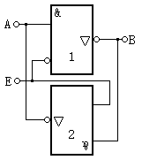
三态门可以用来实现数据的双向传输：
E=0，门1选通，
实现反相器功能。
门2禁止，
输入、输出 之间断路
EN
数据从A→B, B=A
EN
E=1，门2选通，
实现反相器功能。
门1禁止，
输入、输出 之间断路
数据从B→A, A=B

Slide 38
分别写出下列电路输出端 F₁- F₄的逻辑状态（1、0、高阻）
TTL
TTL
TTL
A
0
&
&
0
≽1
F₂
B
F₃
≥1
F₁
悬空
10KΩ
100Ω
TTL
+5V
TTL
&
R
1
&
1
F₃
0
∇
F₄
0
EN
TTL
51Ω
&
1

Slide 39
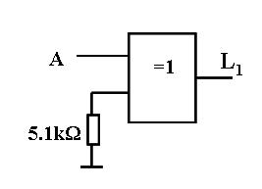
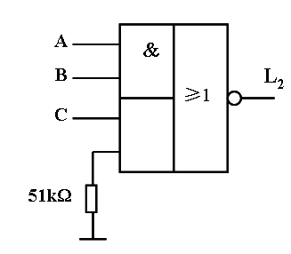
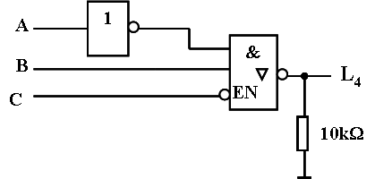
写出下列图中逻辑门是TTL门时，L1、L2、L3的输出表达式;
L₃

Slide 40
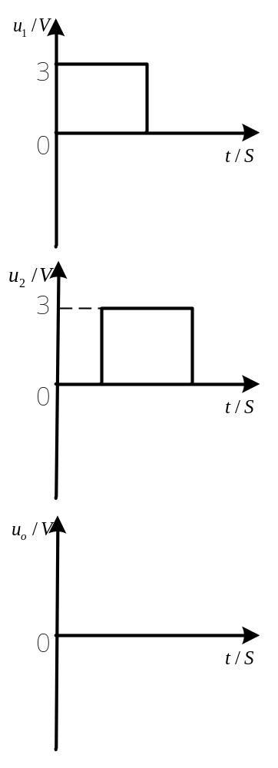


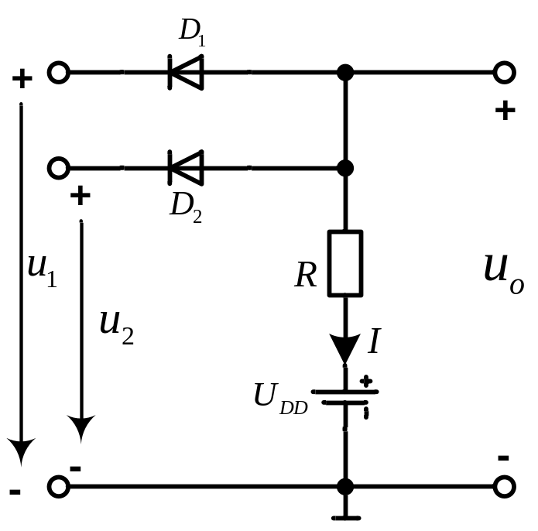
理想模型

Slide 41
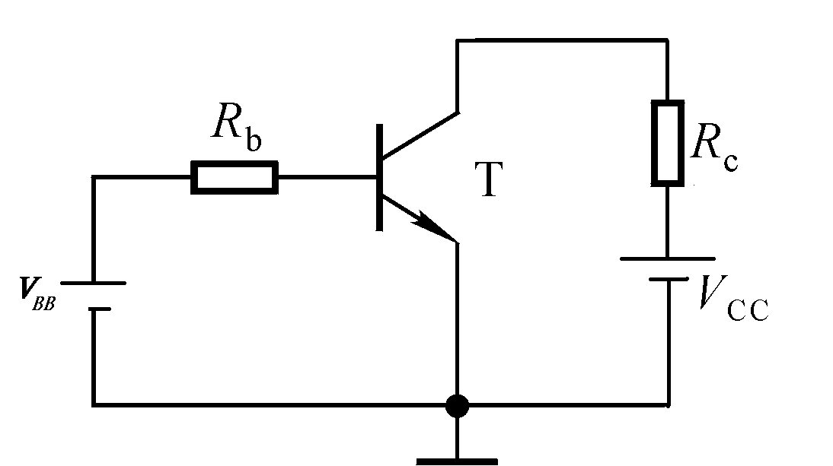
测验
电路如图所示，已知BJT的 ß=80， R_{b}=300k， R_{c}=2k， V_{BB}=V_{CC}= +12V，晶体管导通时V_{BE}＝0.7V（计算时可忽略）。
①试分析BJT工作在那个区域，并求此时的I_{B}、I_{C}、V_{CE}。
②若R_{b}=100K时，BJT又工作在那个区域，此时的I_{B}、I_{C}、V_{CE}又为多少？ ？（忽略BJT的饱和压降）

Slide 42
T4导通，做电压跟随
V_{CC}
放大区
相当于一个小电阻
R_{b1}
R_{c2}
R_{c4}
0.9V
T₄
3.6
v_{I}
T₂
截止
集电极电流加大，T3迅速截止
T₁
饱和
D
0.2
v_{O}
集电极电流
1.4V
T₃
饱和
负载
R_{e2}
基区电荷迅速消散
饱和到截止，需要基区电荷消散时间

Slide 43
V_{CC}
R_{b1}
R_{c2}
R_{c4}
v_{I}
v_{I}
T₄
负载
3.6
T₂
T₁
D
0.2
截止
v_{O}
T₃
负载
提供大的基极电流
R_{e2}

Slide 44
2、输出级的作用：
i)输入：由1 0
输出：由0 1
V_{CC}
R_{c2}
R_{c4}
V_{CC}通过射极跟随器向C_{L}充电， τ_{充}很小，v_{o} 很快。
T₄
T₂
D
v_{O}
T₃
负载
R_{e2}

Slide 45
ii)输入从0到1
输出从1到0时
V_{CC}
深度饱和，ce之间呈低阻——
饱和导通电阻
R_{c2}
R_{c4}
T₄
T₂
D
C_{L}经饱和导通的T₃迅速放电， τ_{放}很小， v_{C} 很陡峭。
v_{O}
T₃
负载
R_{e2}

